Slide 1
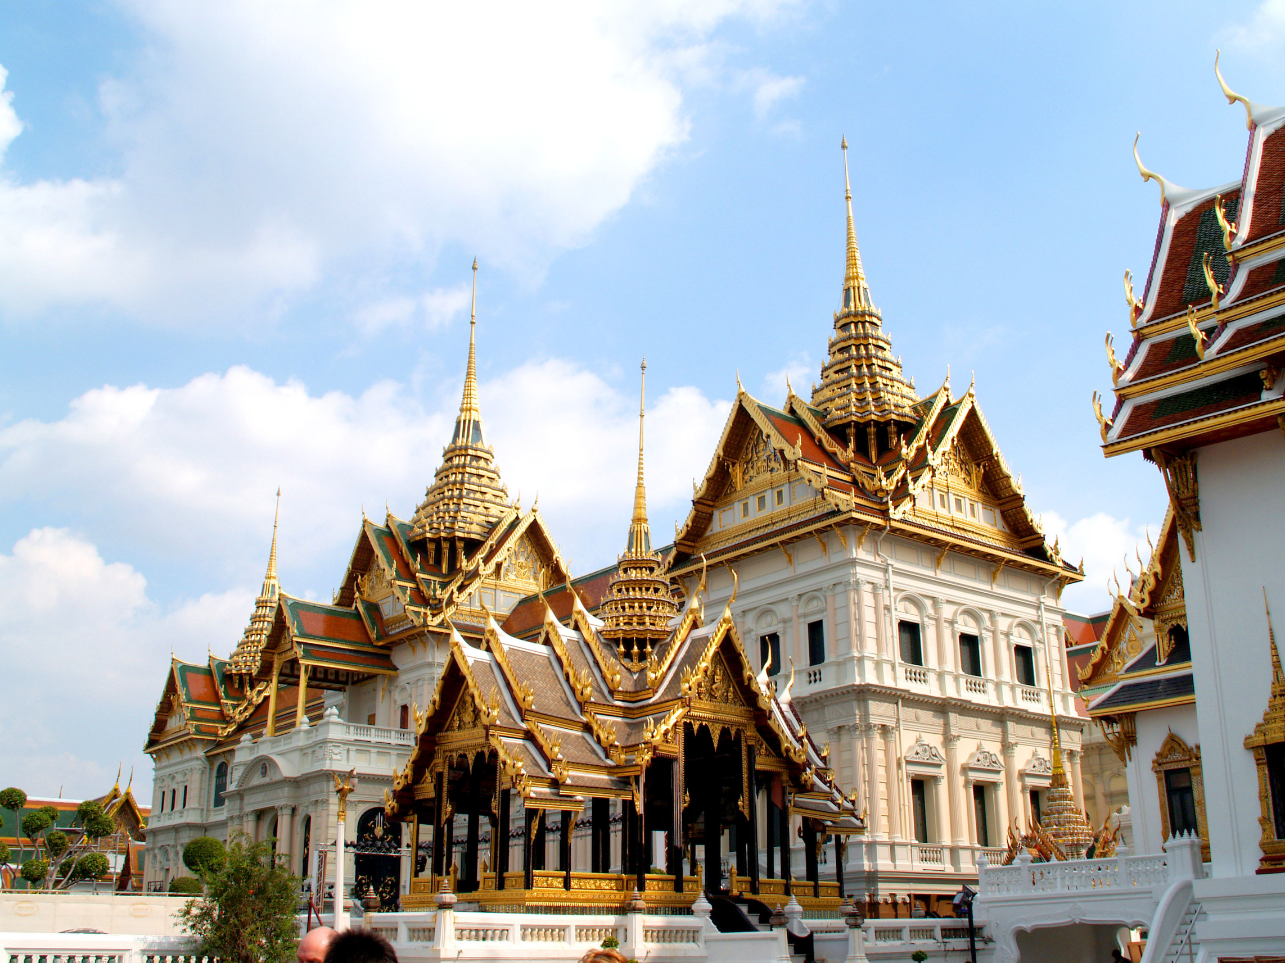





โครงการ “สร้างบุญ สร้างใจใส”
ทำบุญวันขึ้นปีใหม่
และ
วันมาฆบูชา
“อิ่มบุญ อิ่มใจ”
กลุ่มตรวจสอบภายใน สำนักงานเศรษฐกิจการคลัง

Slide 2
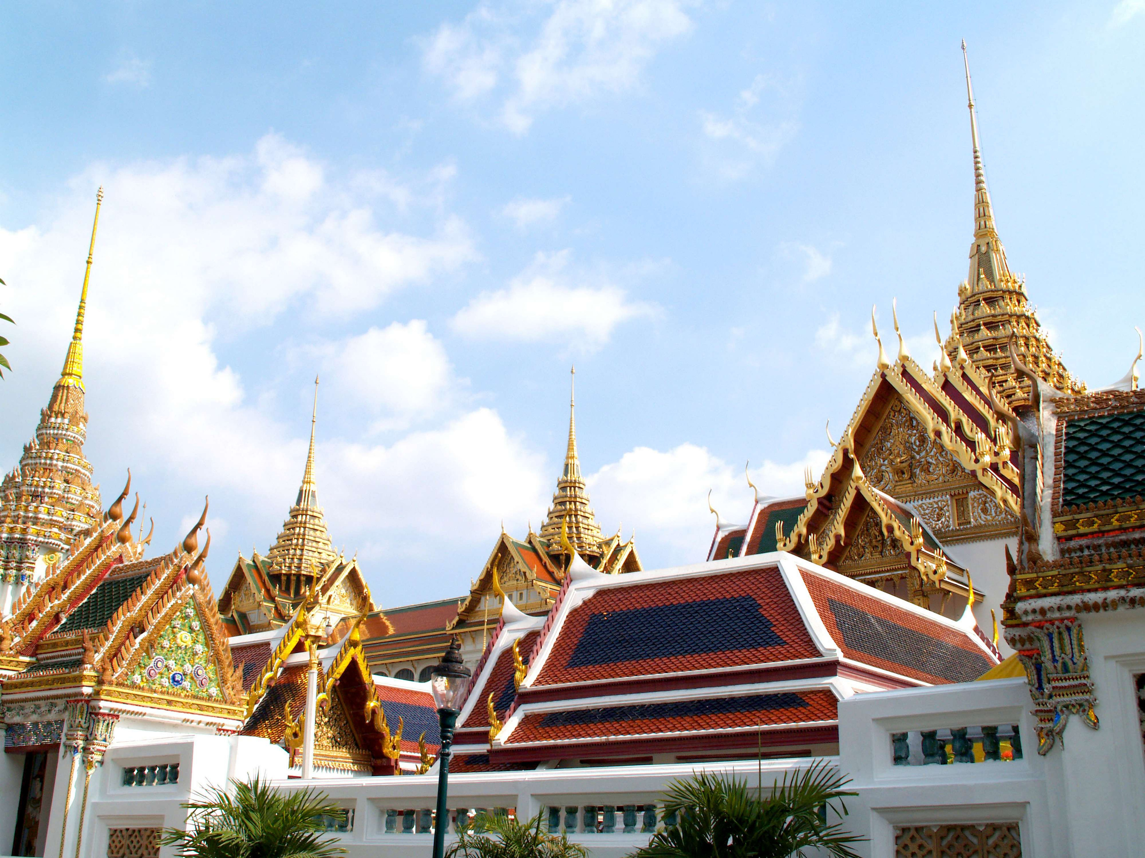

กตส.
หลักเกณฑ์และเหตุผล
การทำบุญเป็นการปฏิบัติที่สอดคล้องกับหลักธรรมทางพระพุทธศาสนา
อีกทั้งยังเป็นวิธีการปลูกฝังคุณธรรมให้เกิดขึ้นทั้งต่อตนเองและผู้อื่น โดยเฉพาะการทำบุญตักบาตร ซึ่งเป็นกิจกรรมที่ส่งเสริมการสร้างความดี ความเมตตา
และความเอื้อเฟื้อเผื่อแผ่ ตลอดจนเป็นการแสดงความเคารพต่อพระพุทธศาสนาและผู้อื่น ด้วยเหตุนี้ กลุ่มตรวจสอบภายใน (กตส.) จึงได้จัดทำโครงการ “สร้างบุญ สร้างใจใส” เพื่อส่งเสริมให้บุคลากรได้ร่วมประกอบกิจกรรมตามประเพณีไทย
ในวันสำคัญ ได้แก่ วันขึ้นปีใหม่ และวันมาฆบูชา เพื่อสร้างสิริมงคลแก่ตนเอง ตลอดจนปลูกฝังสำนึกด้านคุณธรรมและการอยู่ร่วมกันอย่างสันติในสังคม

Slide 3


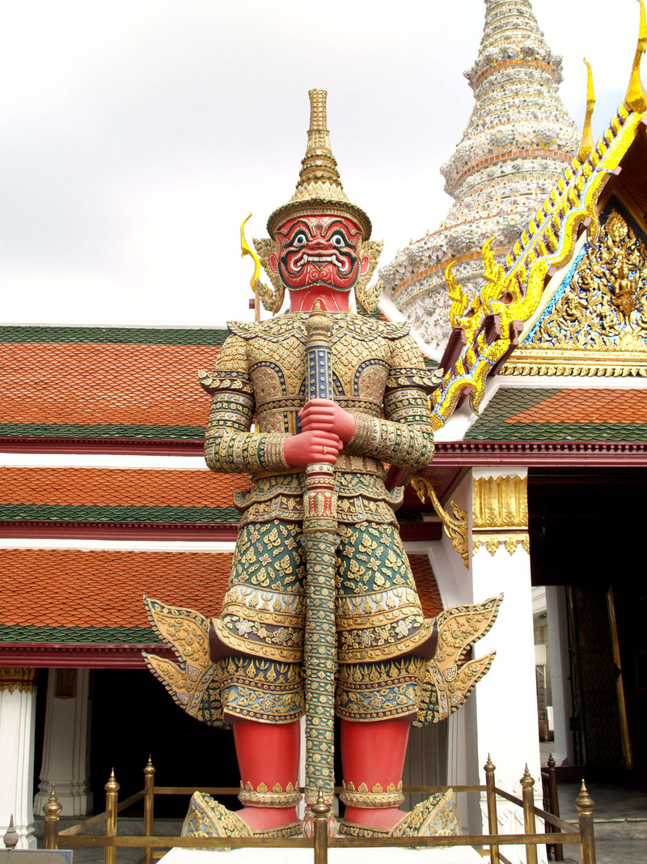
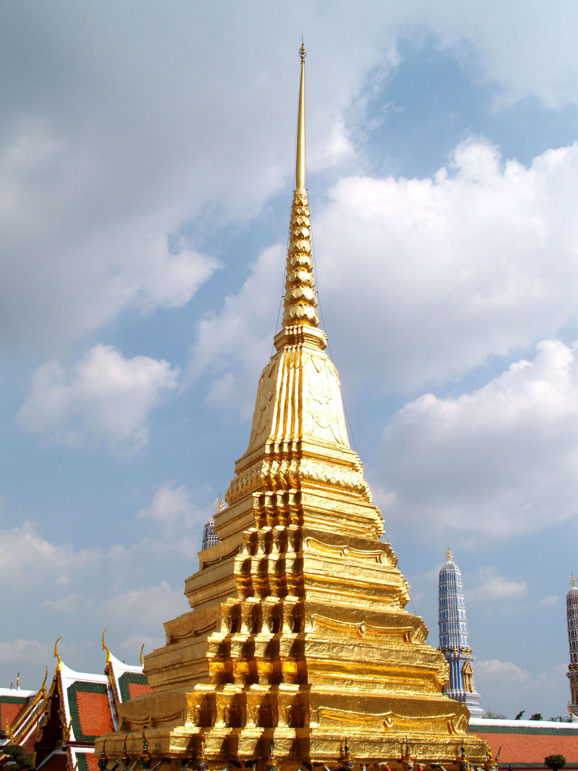


กตส.
วัตถุประสงค์
  เพื่อส่งเสริมให้บุคลากร
ได้ร่วมกิจกรรมทำบุญ
ตามประเพณีไทยในวันสำคัญ
  เพื่อสร้างความตระหนัก
และเคารพต่อพระพุทธศาสนา
และวัฒนธรรมประเพณีไทย
ทำบุญไหว้พระ หนุนนำชีวิต

Slide 4
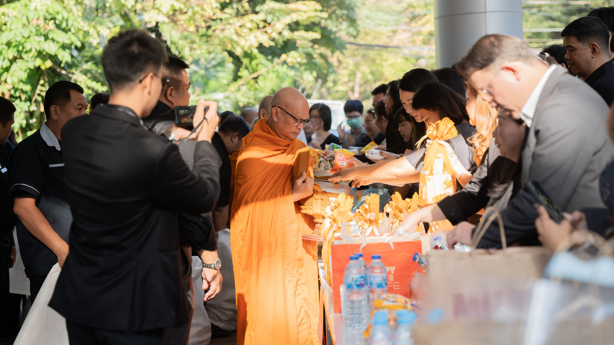


กตส.
เป้าหมายและตัวชี้วัด
  บุคลากร กตส. ทุกคน
เข้าร่วมทำกิจกรรม
ตามประเพณีไทย
ในวันสำคัญ คือ
วันขึ้นปีใหม่
และวันมาฆบูชา

Slide 5
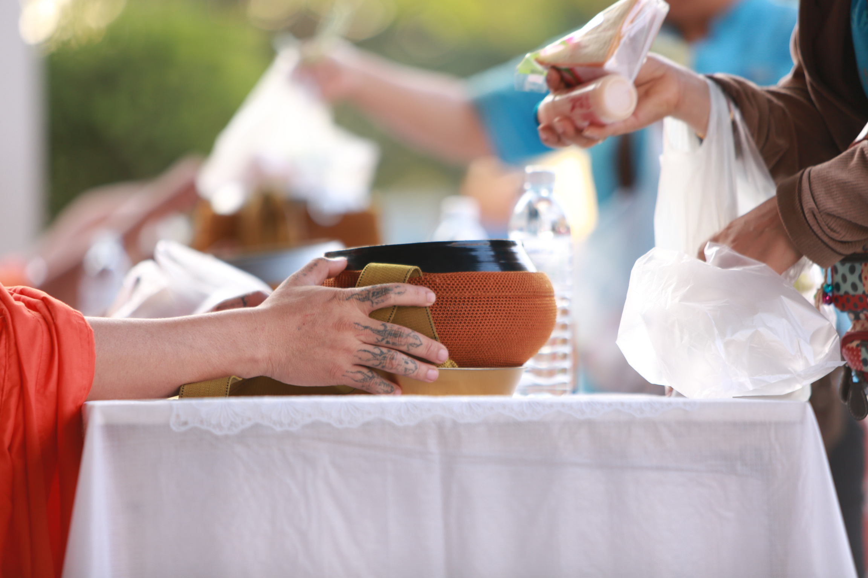






กตส.
ระยะเวลาดำเนินการ
  ระหว่าง
เดือนธันวาคม 2568
ถึงเดือนเมษายน 2569

Slide 6
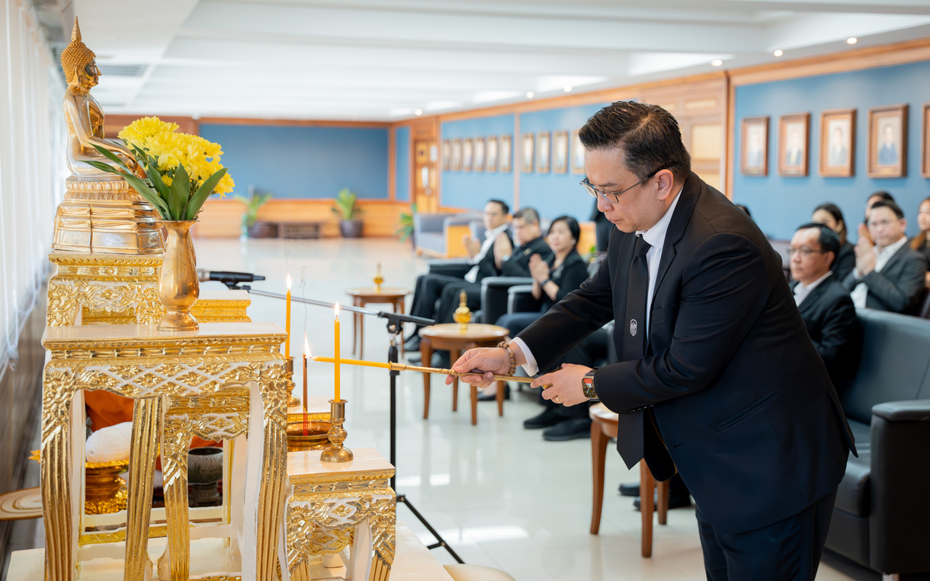
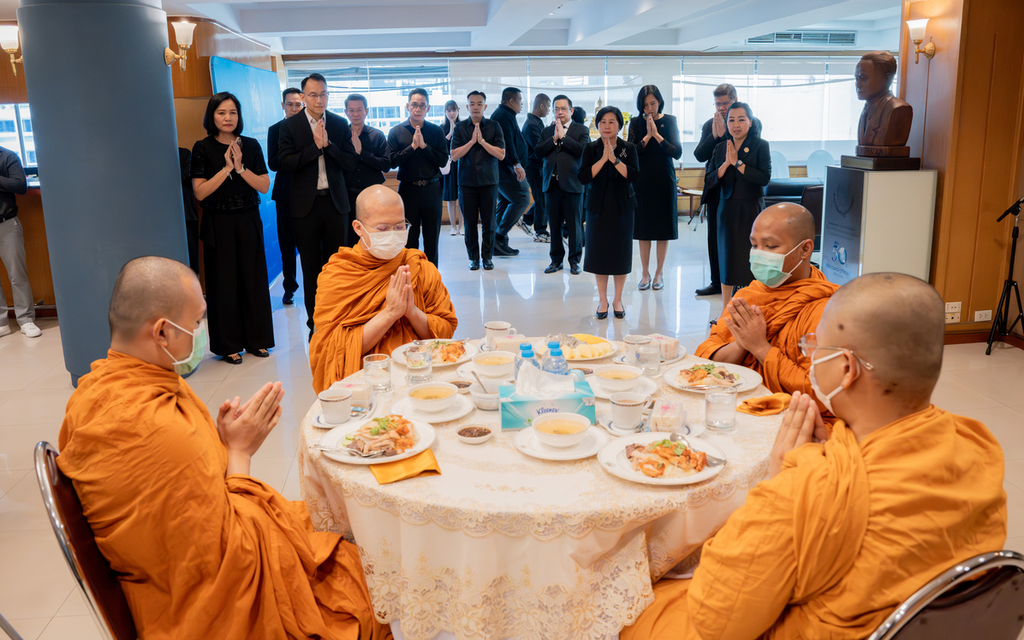
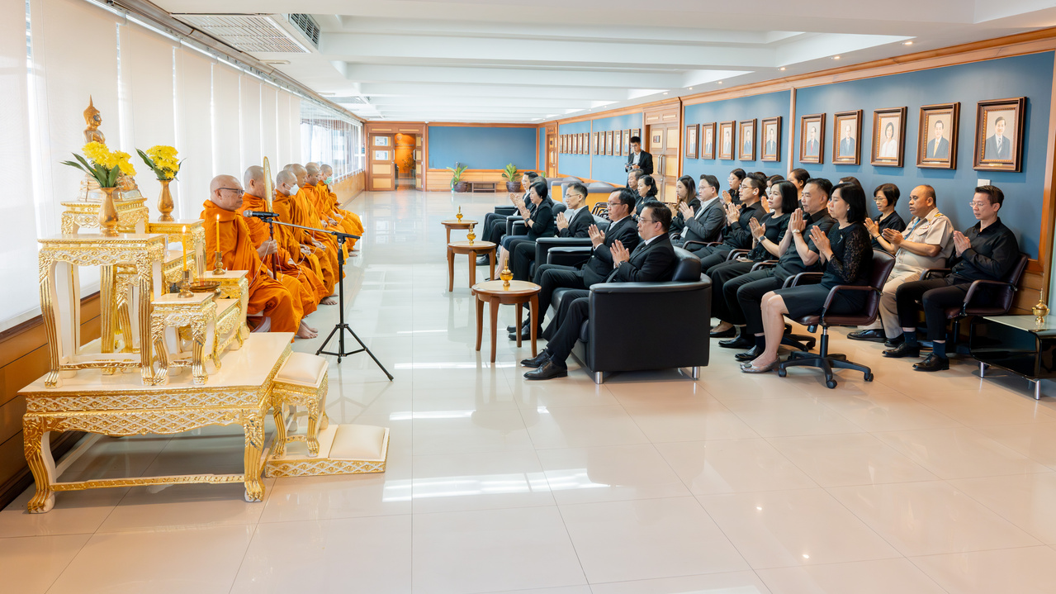
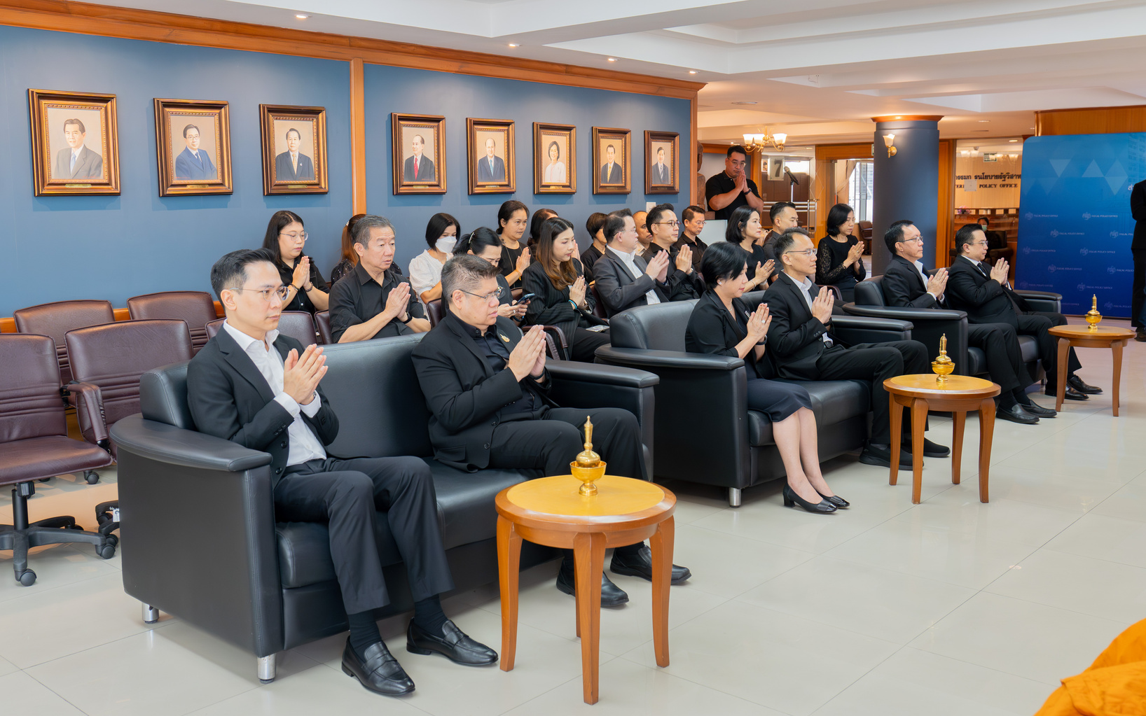

กตส.
ทำบุญวันขึ้นปีใหม่
ผลการดำเนินงาน
ทำบุญตักบาตร ฟังธรรม
1
2
3
4

Slide 7
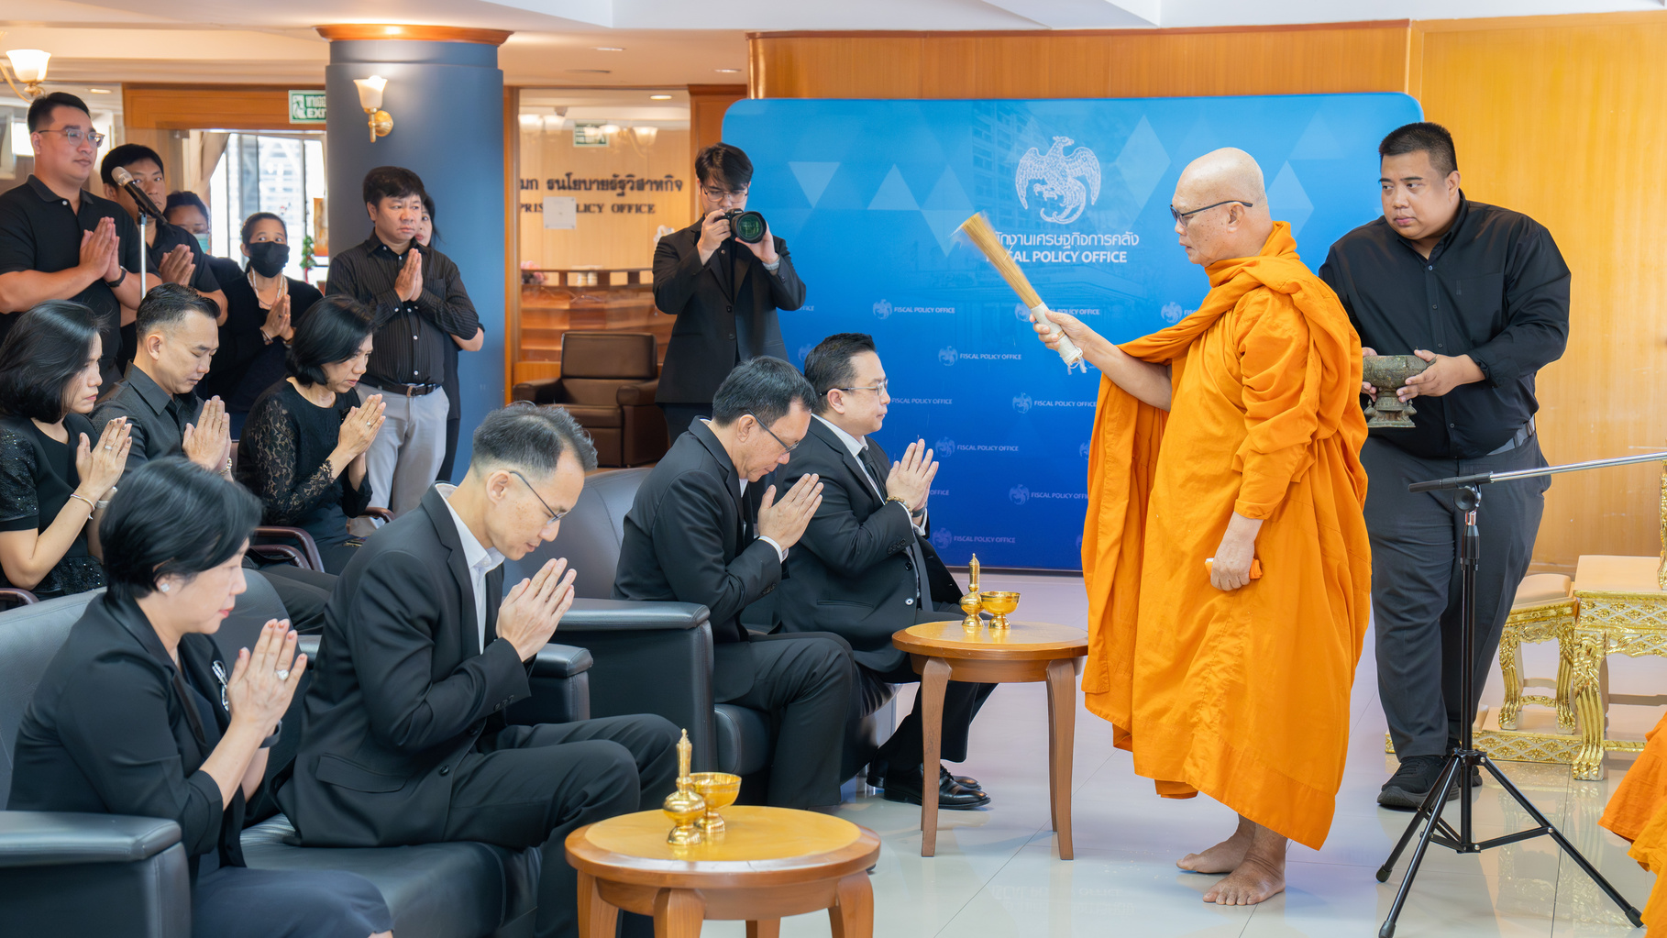
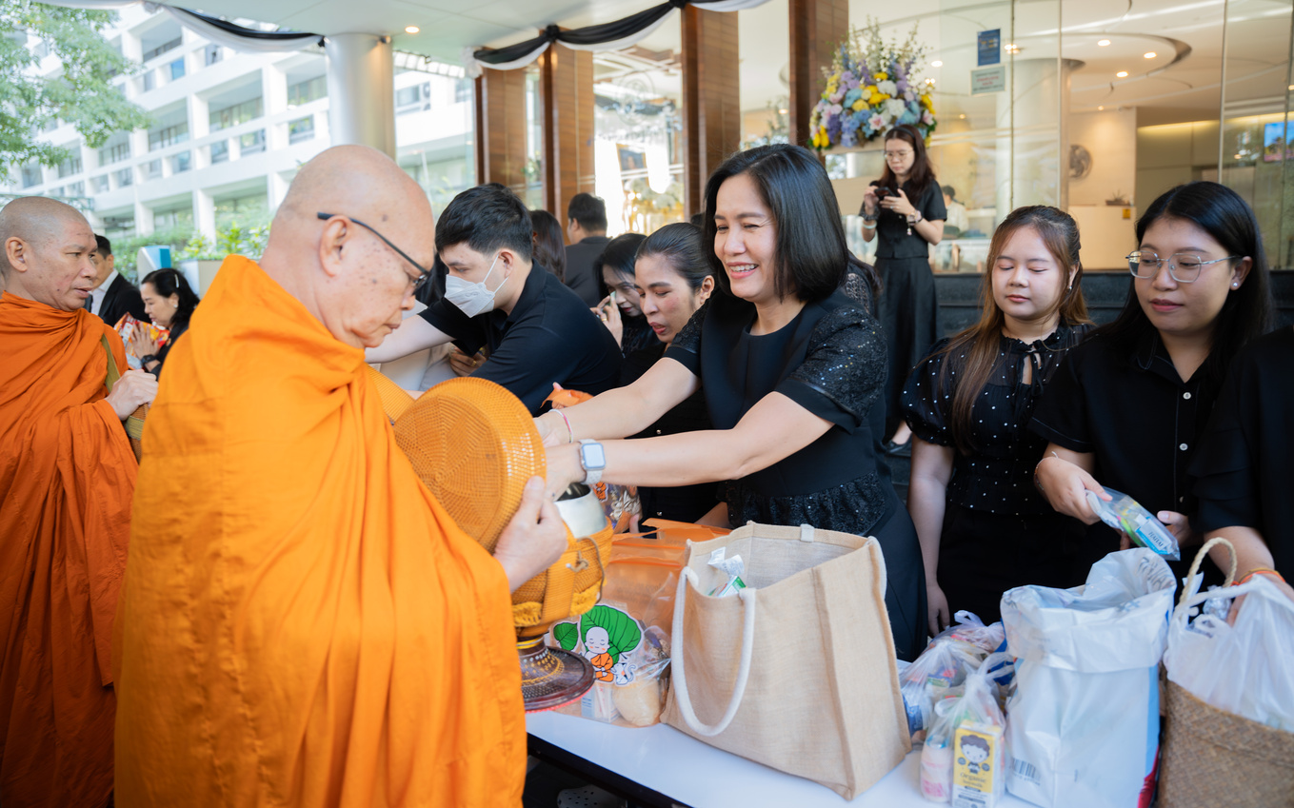
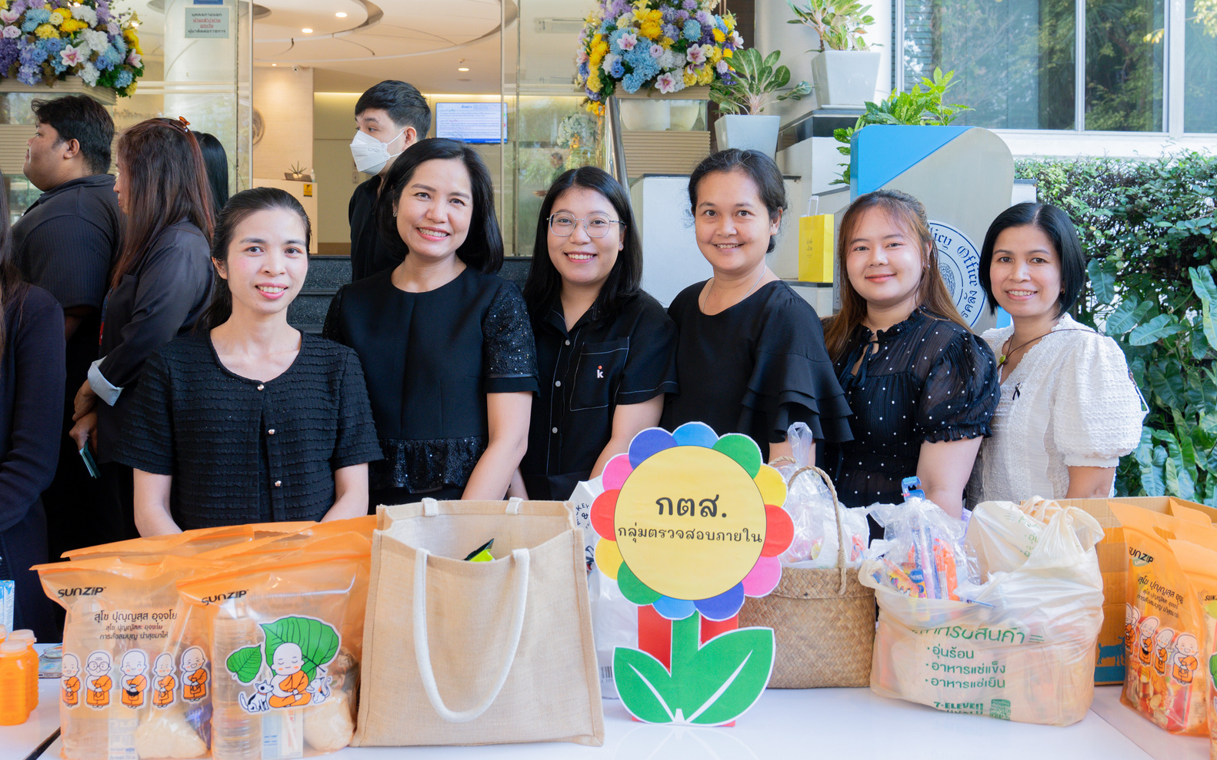
กตส.
ผลการดำเนินงาน
ทำบุญวันขึ้นปีใหม่
ทำบุญตักบาตร ฟังธรรม
5
6
7
8

Slide 8
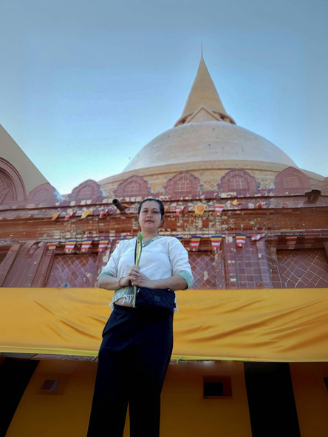
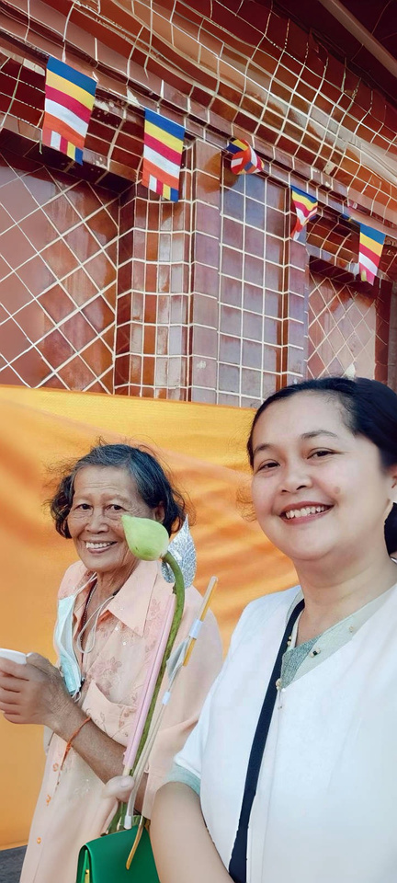


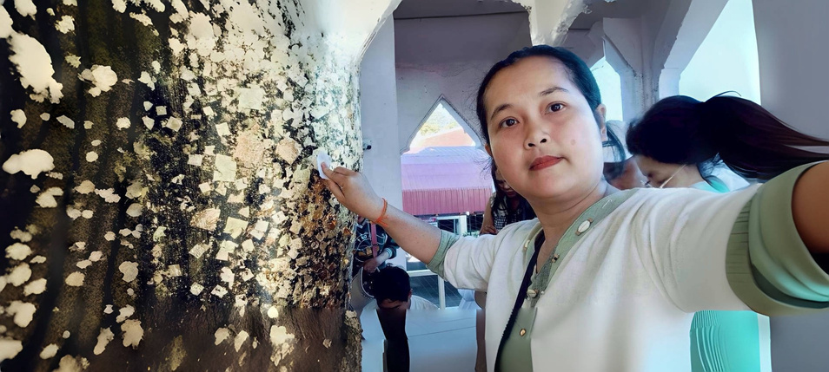
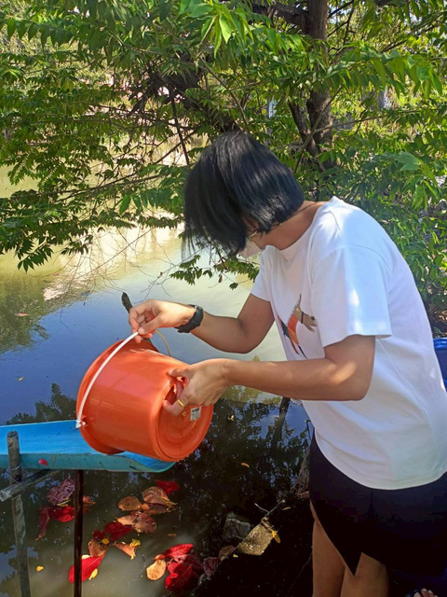
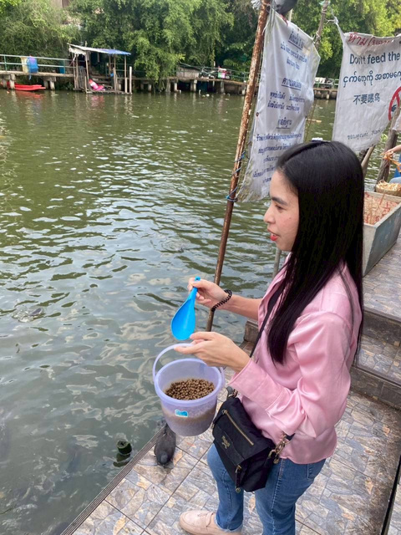
กตส.
1
2
ผลการดำเนินงาน
ทำบุญวันมาฆบูชา
ทำบุญ เวียนเทียน ให้อิสระทาน
3
4
5

Slide 9
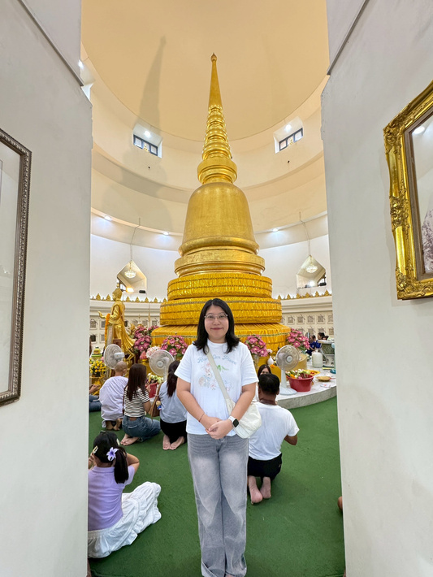
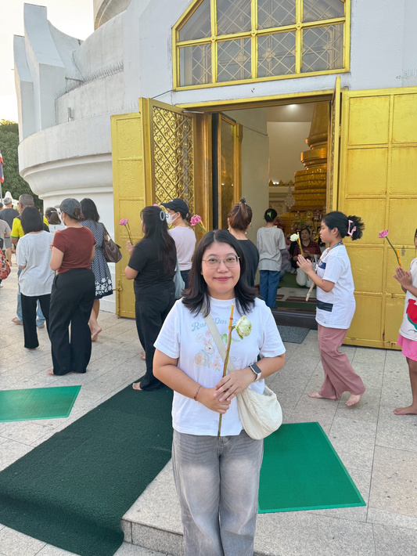
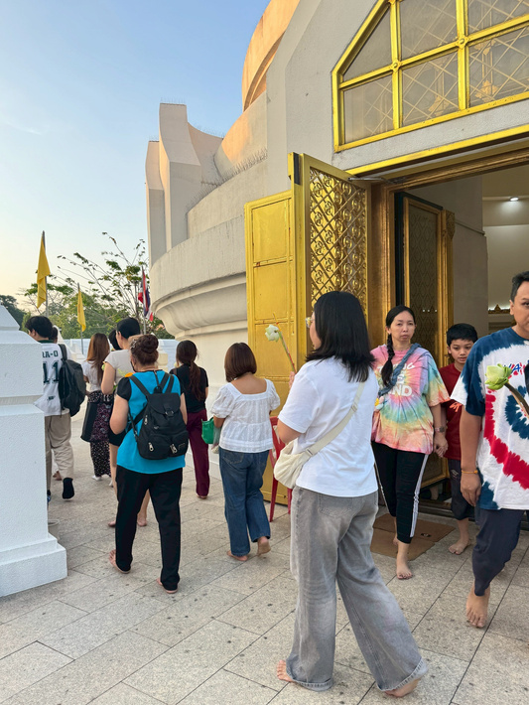
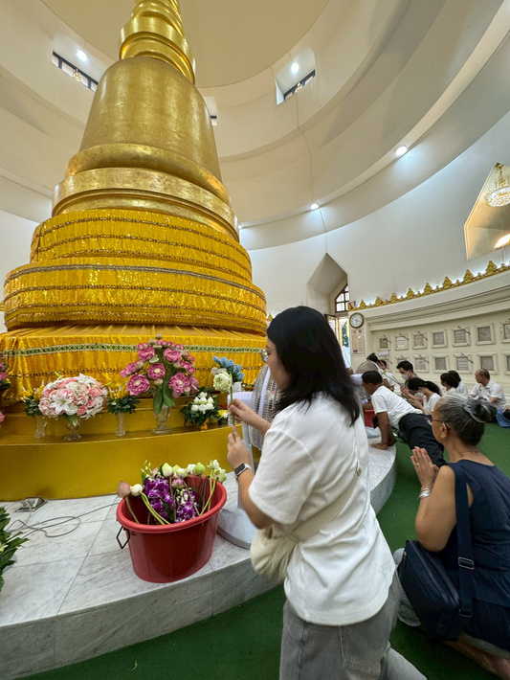
กตส.
ทำบุญวันมาฆบูชา
ผลการดำเนินงาน
ทำบุญ เวียนเทียน
6
7
8
9

Slide 10
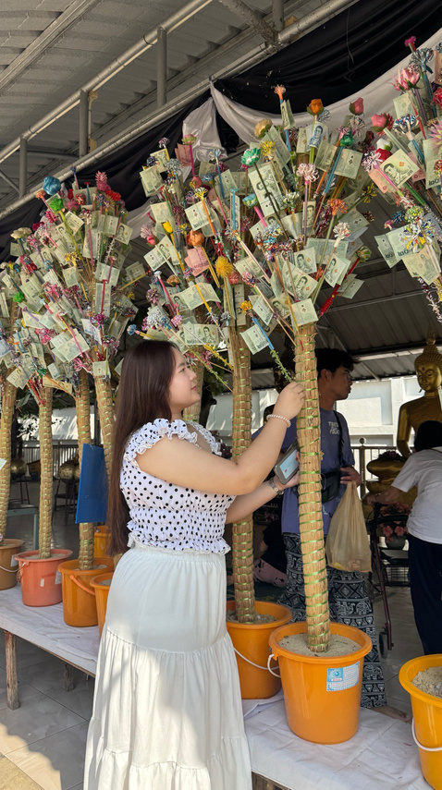
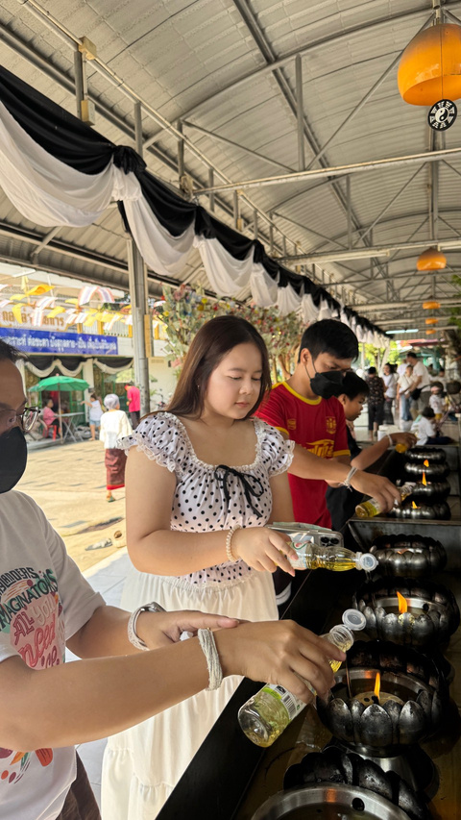
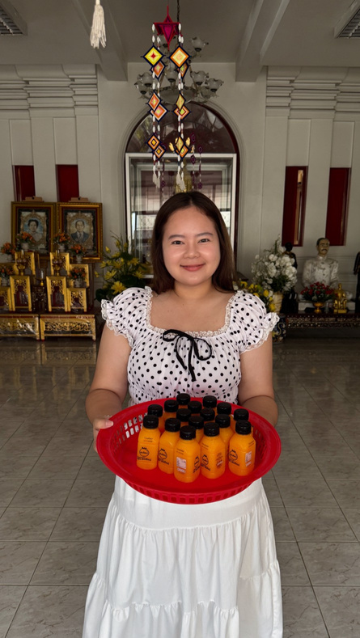
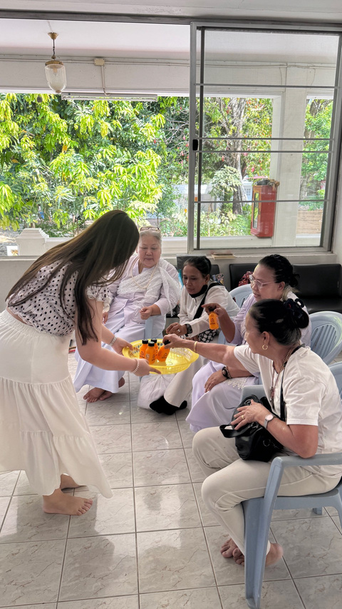
กตส.
ทำบุญวันมาฆบูชา
ผลการดำเนินงาน
ทำบุญ อิ่มใจ
10
11
12
13

